Slide 1
DIAGNÓSTICO PRIMERA VISTA
CASO MEDICINA INTERNA
SILVIA RUIZ SIMÓN
TALLERES INTEGRADOS III GRUPO 13-14
APROBADO POR EL DR. JOSÉ MIGUEL SEGUÍ RIPOLL

Slide 2
ANAMNESIS
MOTIVO DE CONSULTA
Varón de 56 años acude a urgencias derivado desde su centro de salud por tensiones altas y niveles elevados de glucemia.
ANTECEDENTES
No RAM. No HTA. No DLP. No DM.
Fumador activo de 80 años/paquete. No toma medicación de manera habitual.
polidipsia, poliuria y pérdida de peso. Cefaleas. Dificultad para respirar que ha aumentado en los últimos días.
EXPLORACIÓN
Buen estado general. No deterioro cognitivo. TA: 162/112 mmHg
Hiperpigmentación de la cara. Hinchazón leve de la cara en zona mandibular (MOON FACE) Y LEVE DISTENSIÓN ABDOMINAL. EXTREMIDADES NO HINCHADAS.
ANALÍTICA → hipopotasemia (Además de hiperglucemia, alcalosis metabólica…)

Slide 3
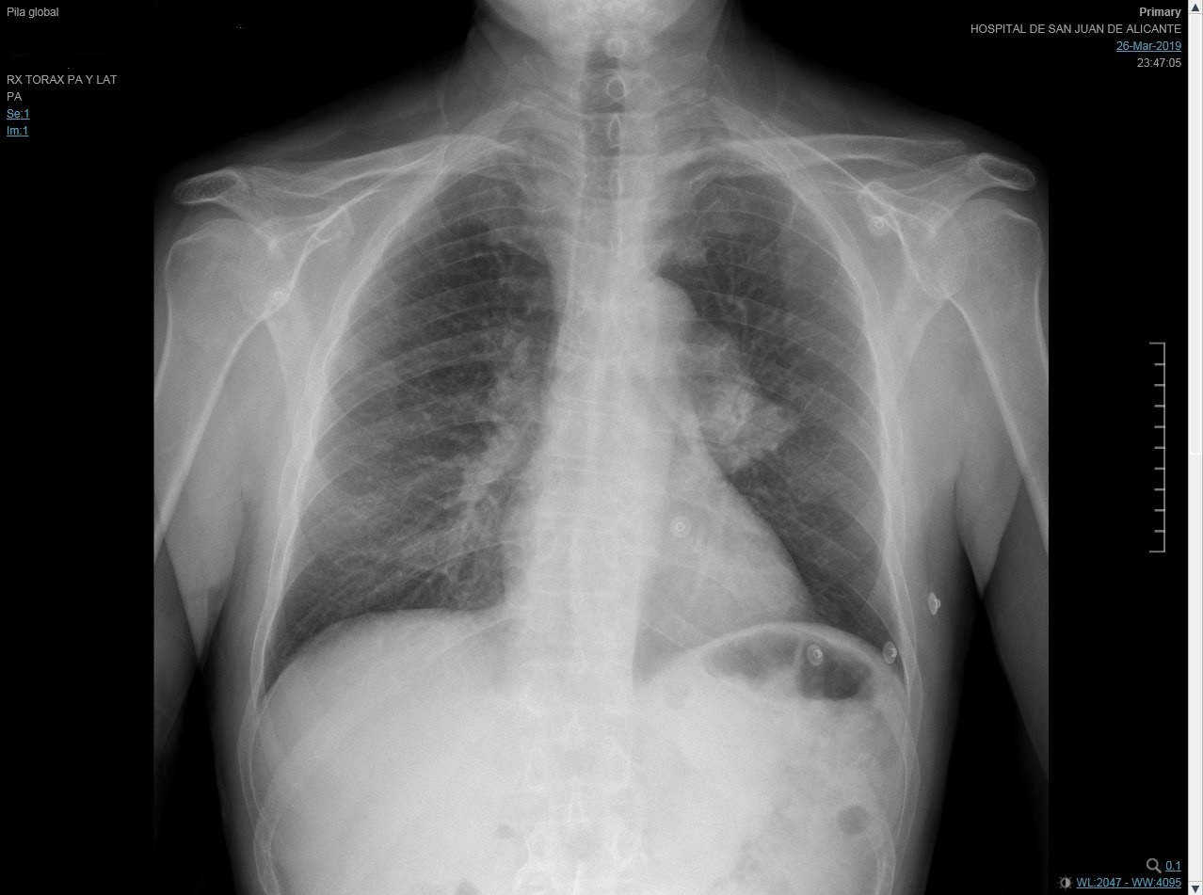
PRUEBAS COMPLEMENTARIAS

Slide 4
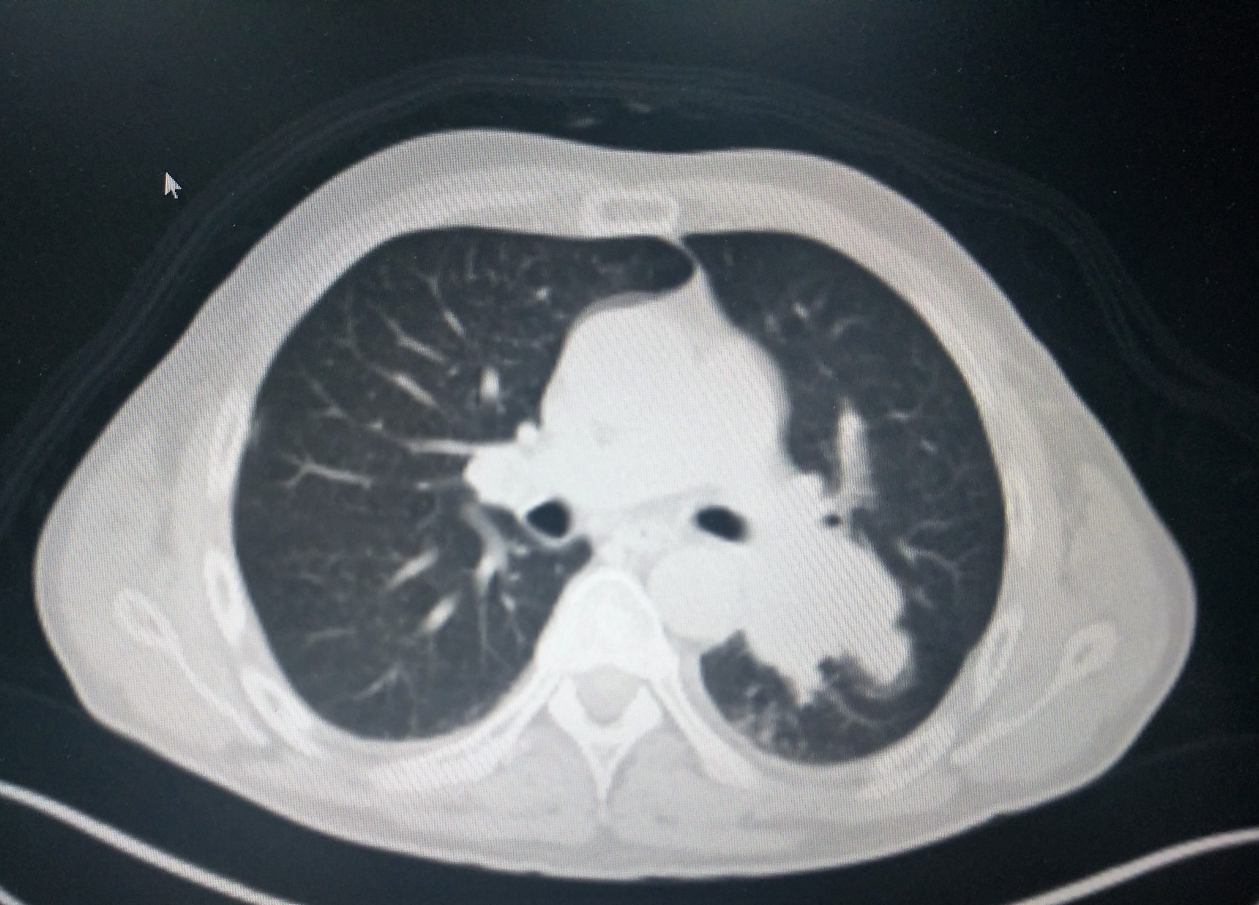

Slide 5
DIAGNÓSTICO
NEOPLASIA DE PULMÓN CON SÍNDROME PARANEOPLÁSICO DE CUSHING
(CÁNCER INDIFERENCIADO DE CÉLULAS PEQUEÑAS DE PULMÓN. ESTADÍO T4N0M0. )

